Slide 1
第7章问题

Slide 2
问题1
“每个死锁进程必然占据了某类资源”为什么是错的？

Slide 3
问题2
系统有同类资源m个，n个进程共享它们，如果每个进程最多申请x个资源（1<=x<=m），可能发生死锁的情况是什么？

Slide 4
问题3
进程全部挂起为什么不一定是死锁状态？

Slide 5
问题4
死锁预防和死锁避免哪一个系统开销更大?

Slide 6
问题5
“每个死锁进程必然占据了某类资源”为什么是错的？

Slide 7
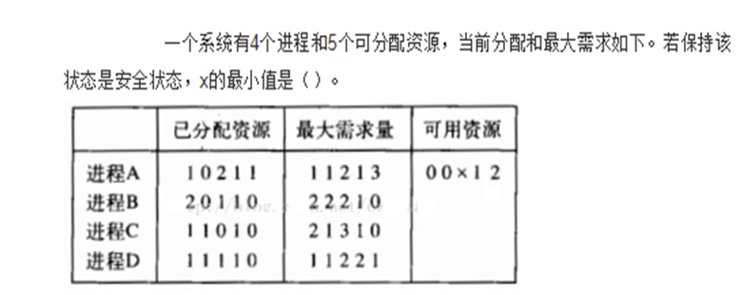
问题6

Slide 8
问题7
计算机系学生想到了下面这个消除死锁的有效方法：当某一进程请求一个资源时，规定一个时间限。如果进程由于得不到需要的资源而阻塞，定时器开始运行。当超过时间限时，进程会被释放掉，并且允许该进程重新运行。
这个方法为什么不可行？

Slide 9
问题8
如果死锁进程中有一个被满足且释放所有资源，剩下的进程一定能解除死锁吗？

Slide 10
问题9
等待图中如果有环，就一定有死锁发生吗？

Slide 11
问题10
资源数目大于进程数目时吗，一定不会发生死锁吗？

